Slide 1


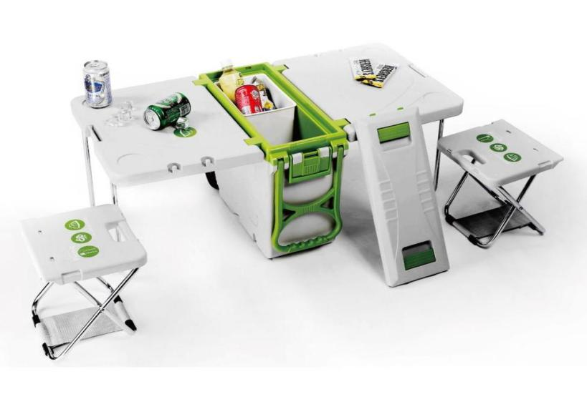
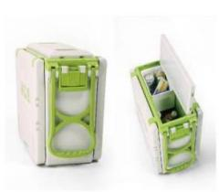

GD-0140
休闲多功能收纳桌椅
市场参考价：788.00
批发价： 335.00
规格：47×29×37cm 容量 18.6L
材质：PP+不锈钢
装箱明细：2pcs/箱
功能简介：
·两翼展开长度：97cm·18.6L超大容量储物箱；
·两翼可展开为桌子；
·配两只可折叠式椅子；
·可收纳一体;
·带滑轮装置拖动省力；
·露营、郊游、钓鱼、
·海滩休闲好搭档。

